Slide 1


Slide 2



Menjaga Kehormatan dan martabat
Hak atas rasa aman
Perlindungan diri pribadi
Pentingnya membahas kekerasan seksual di perguruan tinggi
“Terwujudnya ULM sebagai Universitas terkemuka dan berdaya saing di bidang lingkungan lahan basah

Slide 3



Sementara..
FUNGSI PENDIDIKAN TINGGI
mengembangkan karakter yang bermartabat, mengembangkan Sivitas Akademika yang inovatif, responsif, kreatif, terampil, berdaya saing, dan kooperatif melalui pelaksanaan Tridharma; serta mengembangkan Ilmu Pengetahuan dan Teknologi dengan memperhatikan dan menerapkan nilai-nilai kemanusiaan
Lena Hanifah, S.H., LL.M., Ph.D

Slide 4
Apa itu Kekerasan Seksual?
Kekerasan Seksual adalah setiap perbuatan merendahkan, menghina, melecehkan, dan/atau menyerang tubuh, dan/atau fungsi reproduksi seseorang, karena ketimpangan relasi kuasa dan/atau gender, yang berakibat atau dapat berakibat penderitaan psikis dan/atau fisik termasuk yang mengganggu Kesehatan reproduksi seseorang dan hilang kesempatan melaksanakan pendidikan tinggi dengan aman dan optimal. (Permendikbud 30/2021)

Slide 5
Kekerasan Seksual dapat terjadi secara:
Verbal
Non Fisik
Fisik
Daring

Slide 6
APA SAJA?
1. a. menyampaikan ujaran yang mendiskriminasi atau melecehkan tampilan fisik, kondisi tubuh, dan/atau identitas gender Korban;
b. memperlihatkan alat kelaminnya dengan sengaja tanpa persetujuan Korban;
c. menyampaikan ucapan yang memuat rayuan, lelucon, dan/atau siulan yang bernuansa seksual pada Korban;
d. menatap Korban dengan nuansa seksual dan/atau
tidak nyaman;
e. mengirimkan pesan, lelucon, gambar, foto, audio, dan/atau video bernuansa seksual kepada Korban meskipun sudah dilarang Korban;
f. mengambil, merekam, dan/atau mengedarkan foto dan/atau rekaman audio dan/atau visual Korban yang bernuansa seksual tanpa persetujuan Korban;
g. mengunggah foto tubuh dan/atau informasi pribadi
Korban yang bernuansa seksual tanpa persetujuan
Korban;
h. menyebarkan informasi terkait tubuh dan/atau
pribadi Korban yang bernuansa seksual tanpa
persetujuan Korban;
i. mengintip atau dengan sengaja melihat Korban yang
sedang melakukan kegiatan secara pribadi dan/atau
pada ruang yang bersifat pribadi;
j. membujuk, menjanjikan, menawarkan sesuatu, atau
mengancam Korban untuk melakukan transaksi atau
kegiatan seksual yang tidak disetujui oleh Korban;

Slide 7
p. melakukan percobaan perkosaan, namun penetrasi tidak terjadi;
q. melakukan perkosaan termasuk penetrasi dengan benda atau bagian tubuh selain alat kelamin;
r. memaksa atau memperdayai Korban untuk melakukan aborsi;
s. memaksa atau memperdayai Korban untuk hamil;
t. membiarkan terjadinya Kekerasan Seksual dengan sengaja; dan/atau
u. melakukan perbuatan Kekerasan Seksual lainnya.
k. memberi hukuman atau sanksi yang bernuansa seksual;
l. menyentuh, mengusap, meraba, memegang, memeluk, mencium dan/atau menggosokkan bagian tubuhnya pada tubuh Korban tanpa persetujuan Korban;
m. membuka pakaian Korban tanpa persetujuan Korban;
n. memaksa Korban untuk melakukan transaksi atau kegiatan seksual;
o. mempraktikkan budaya komunitas Mahasiswa, Pendidik, dan Tenaga Kependidikan yang bernuansa Kekerasan Seksual;

Slide 8
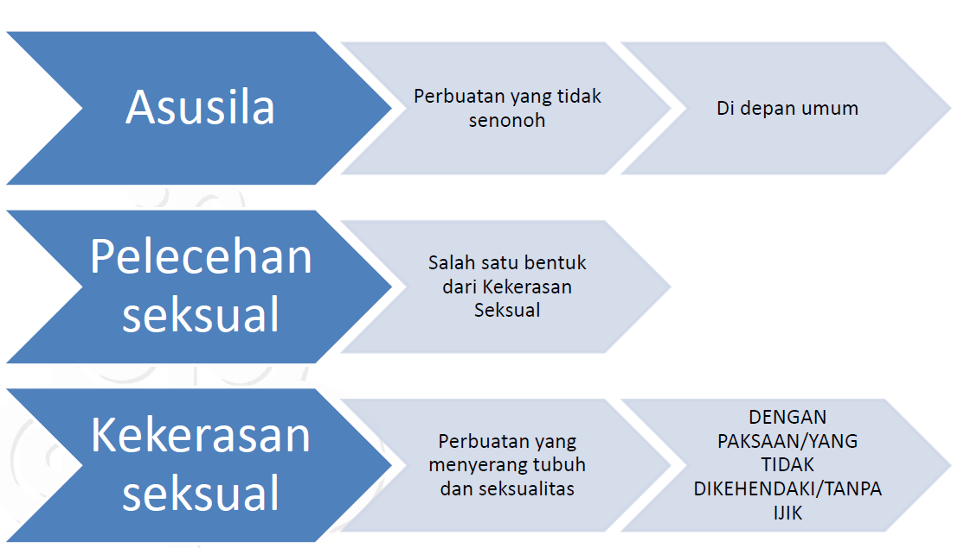
Perbedaan

Slide 9
SATGAS PPKS ULM
Seleksi Desember – Februari 2022
Satgas PPKS terbentuk Maret dengan SK Rektor 448/2022.
13 anggota, 6 orang Mahasiswa, 1 orang tendik, dan 6 orang dosen.

Slide 10
Fokus utama satgas
memberikan pendampingan dan penguatan terhadap korban.
pendidikan/kampanye dan pencegahan di lingkungan kampus.

Slide 11


Tugas Utama Satgas
Menyusun Pedoman Pencegahan dan Penanganan Kekerasan
Seksual di Perguruan Tinggi
melakukan survei Kekerasan Seksual paling sedikit 1
(satu) kali dalam 6 (enam) bulan pada Perguruan
Tinggi dan menyampaikannya;
mensosialisasikan pendidikan kesetaraan gender, kesetaraan disabilitas, pendidikan kesehatan seksual dan reproduksi, serta Pencegahan dan Penanganan Kekerasan Seksual bagi Warga Kampus
menindaklanjuti Kekerasan Seksual berdasarkan
laporan;

Slide 12
Tugas Satgas PPKS
melakukan koordinasi dengan unit yang menangani layanan disabilitas, apabila laporan menyangkut Korban, saksi, pelapor, dan/atau Terlapor dengan
disabilitas;
melakukan koordinasi dengan instansi terkait dalam
pemberian pelindungan kepada Korban dan saksi;
memantau pelaksanaan rekomendasi dari Satuan Tugas oleh Pemimpin Perguruan Tinggi
menyampaikan laporan kegiatan Pencegahan dan Penanganan Kekerasan Seksual kepada Pemimpin
Perguruan Tinggi paling sedikit 1 (satu) kali dalam 6 (enam) bulan.

Slide 13

Kemana mengadu?

Slide 14
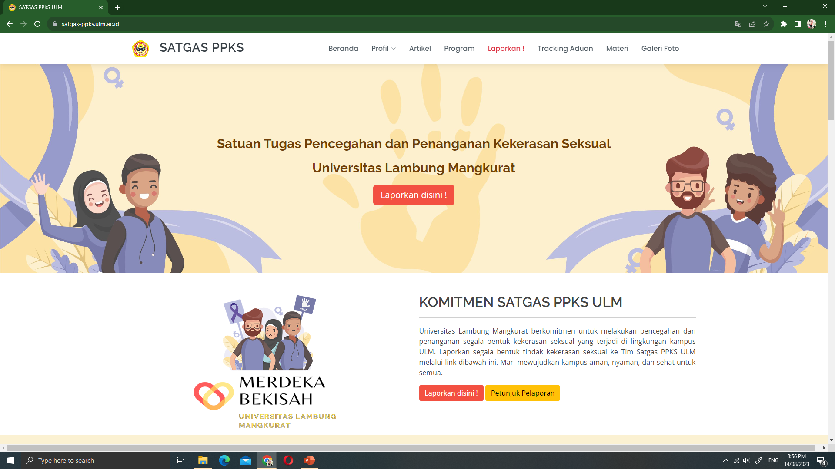

Slide 15
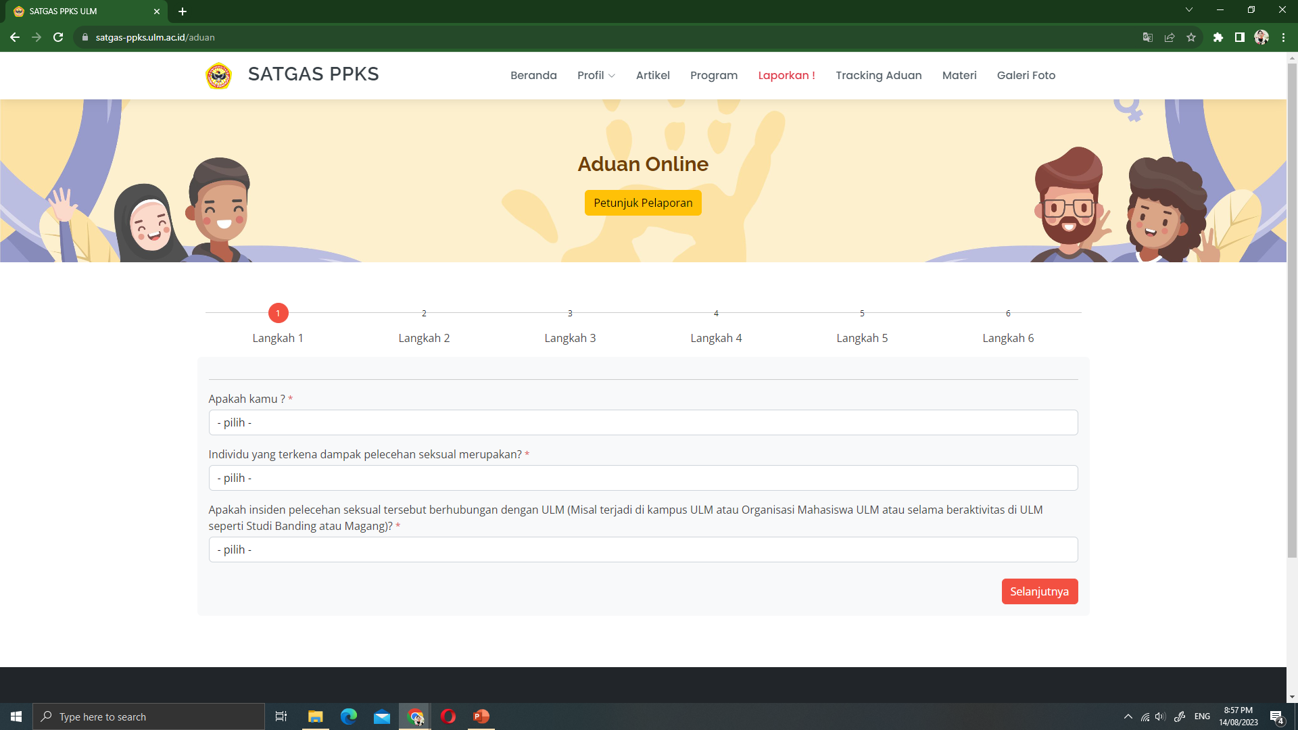

Slide 16
Terima kasih.

